Slide 1
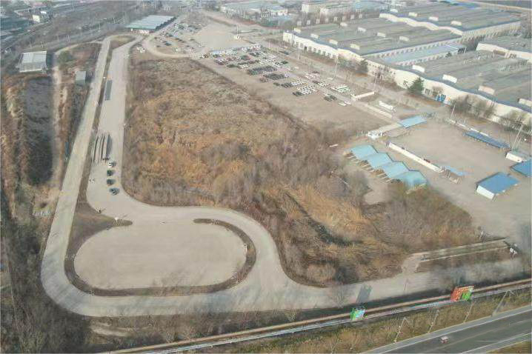
保定中兴 试驾场地
保定中兴试驾场地，位于河北省保定市竞秀区建国路860号，椭圆空场：30m*60m 总面积约1800㎡ ，全封闭，直线距离360米，该测试跑道包含扭曲路、搓板路、卵石路、交叉轴、八字路等几个区域。

Slide 2
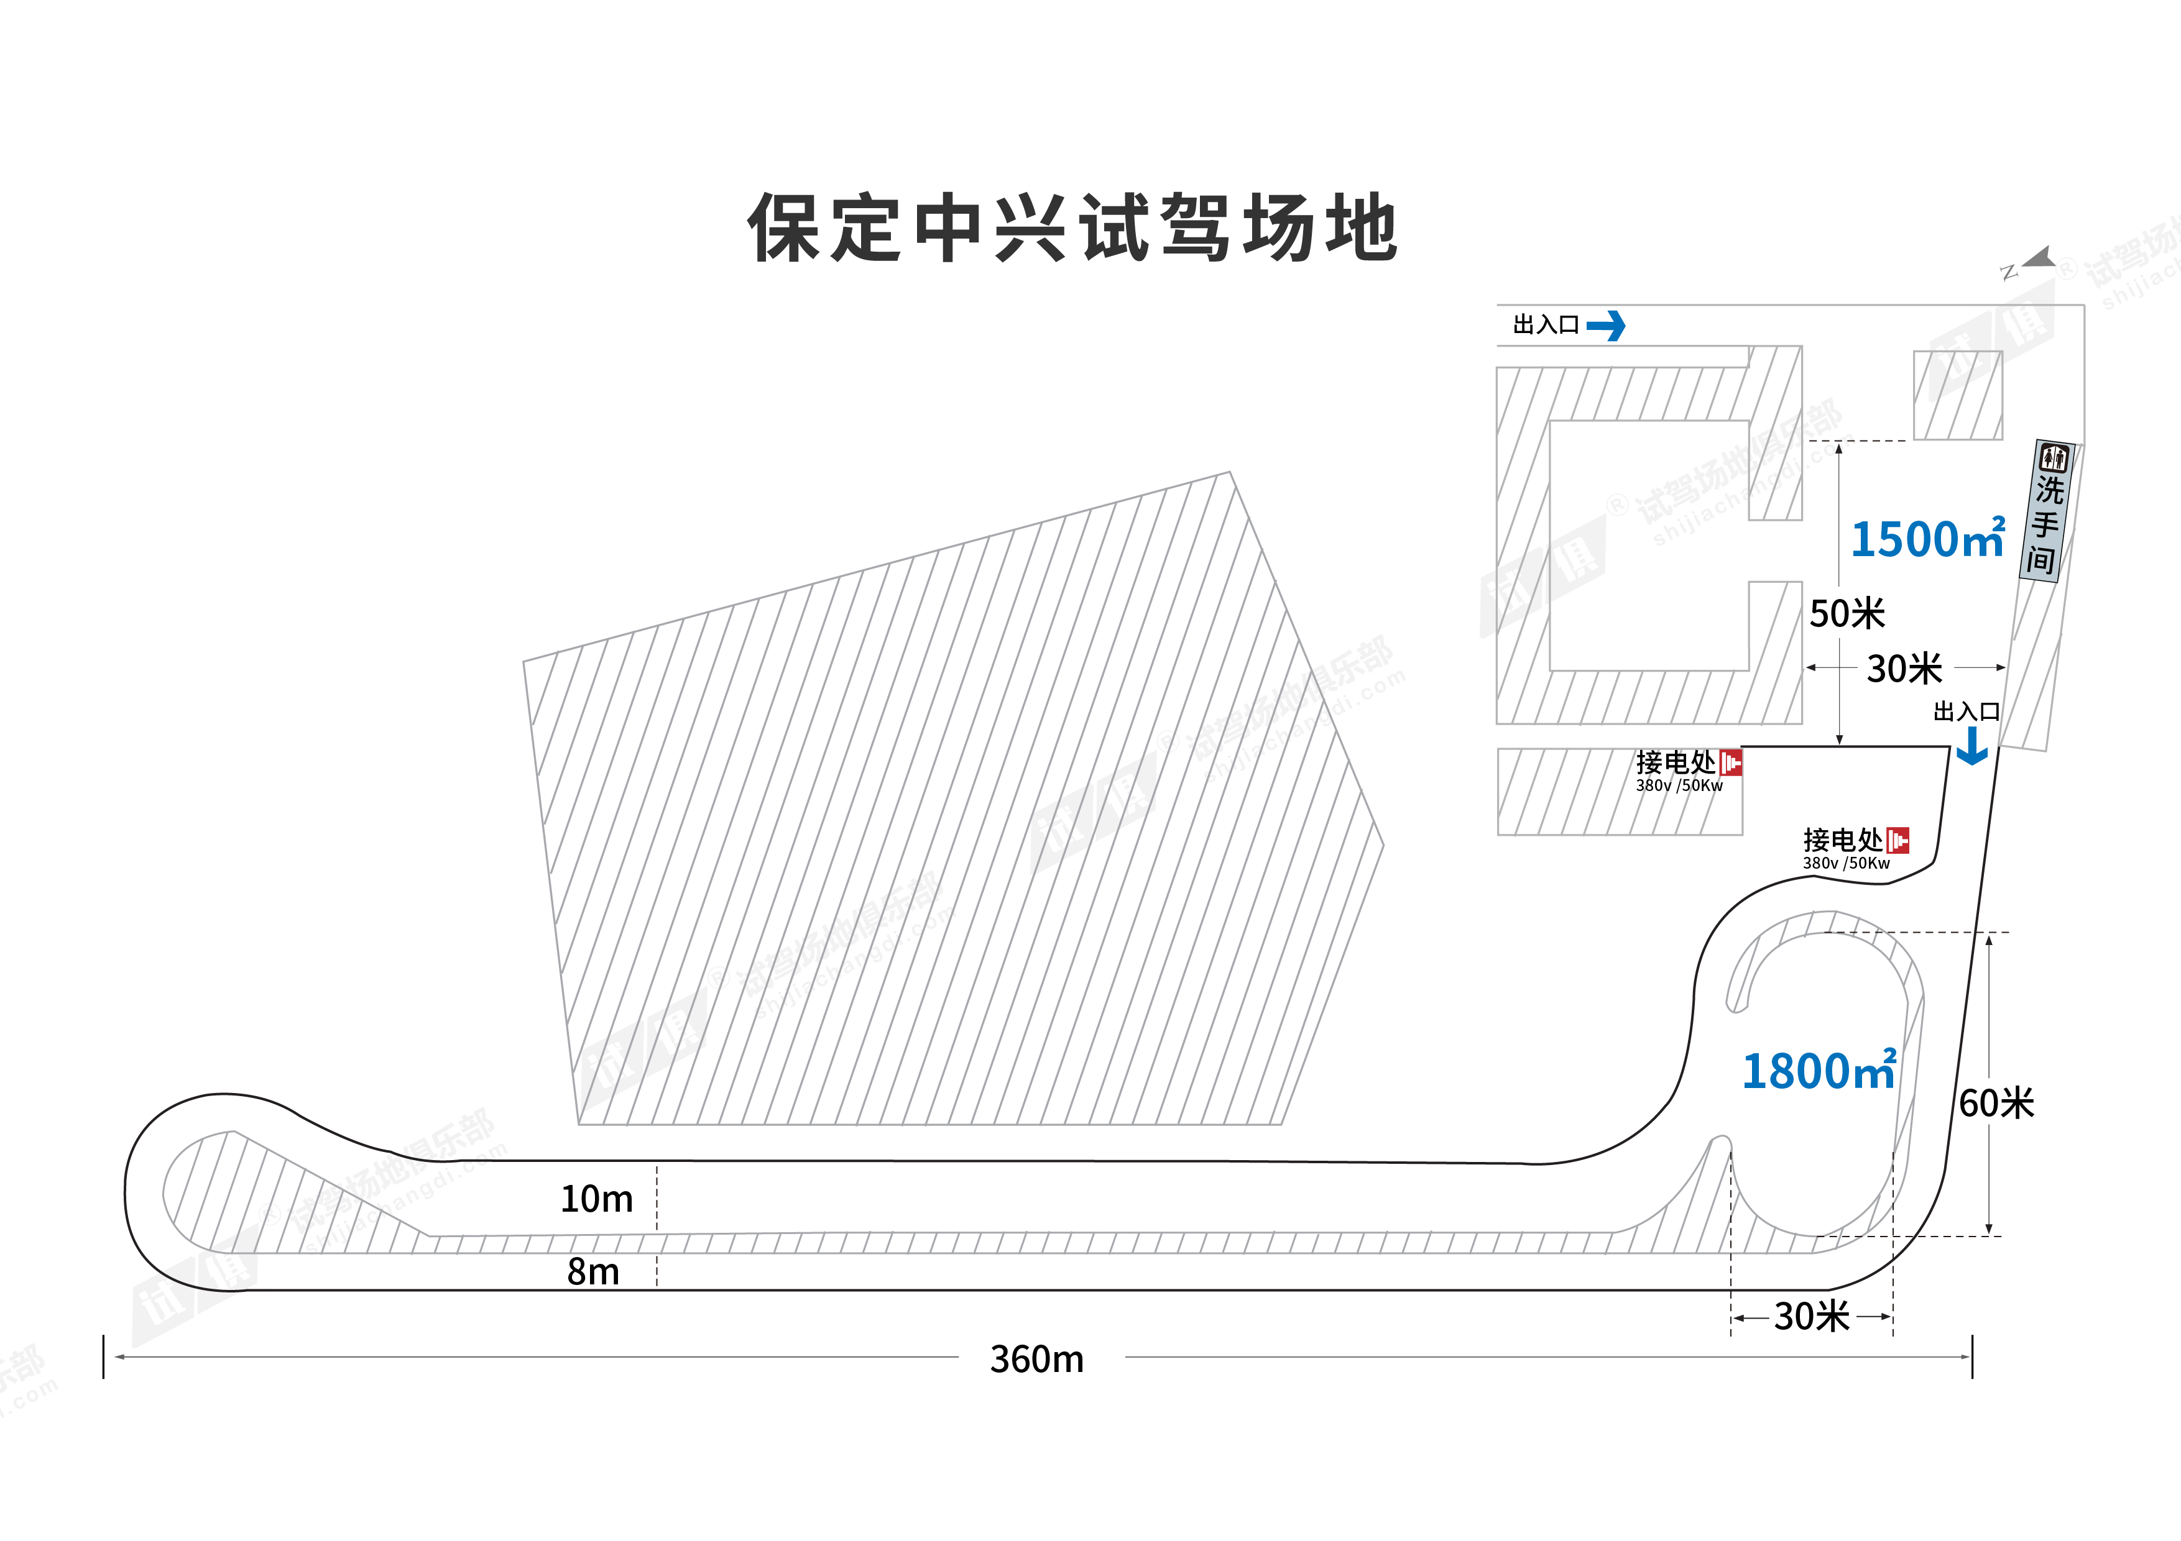
场地费用：4万/天
场地面积：椭圆空场：30m*60m 总面积约1800㎡
最长跑道：341m 全封闭
供电供水：380v/50kw 方便接水
配套设施：停车位 固定洗手间

Slide 3
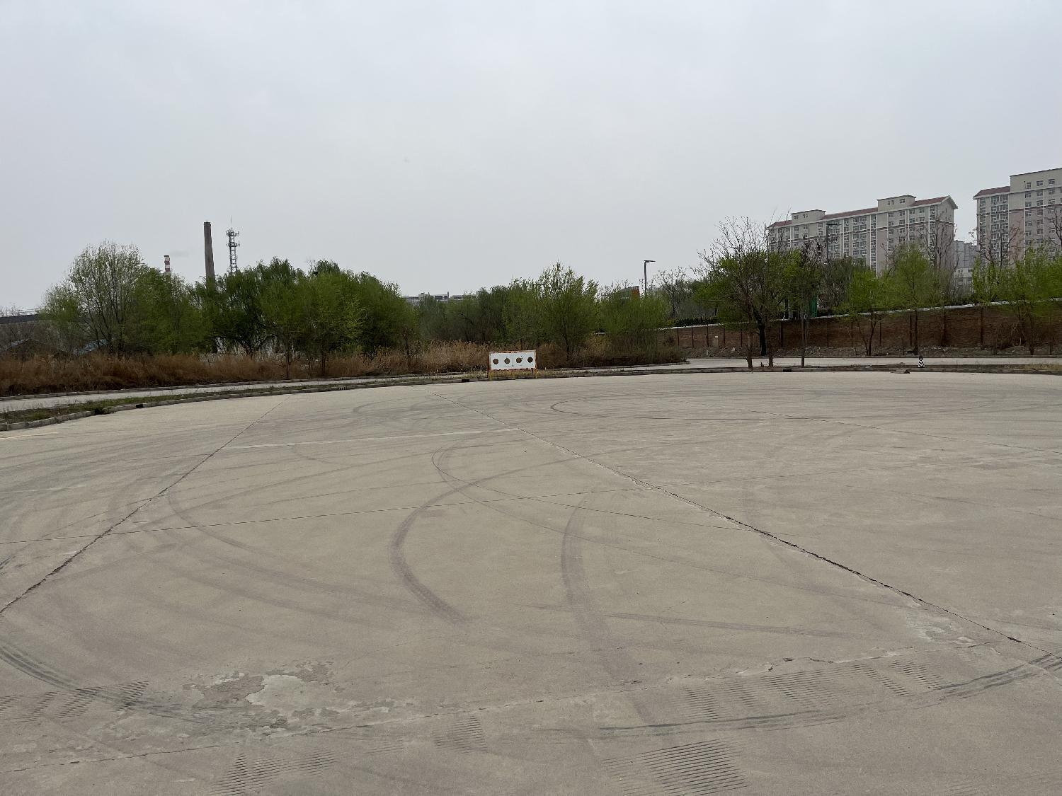
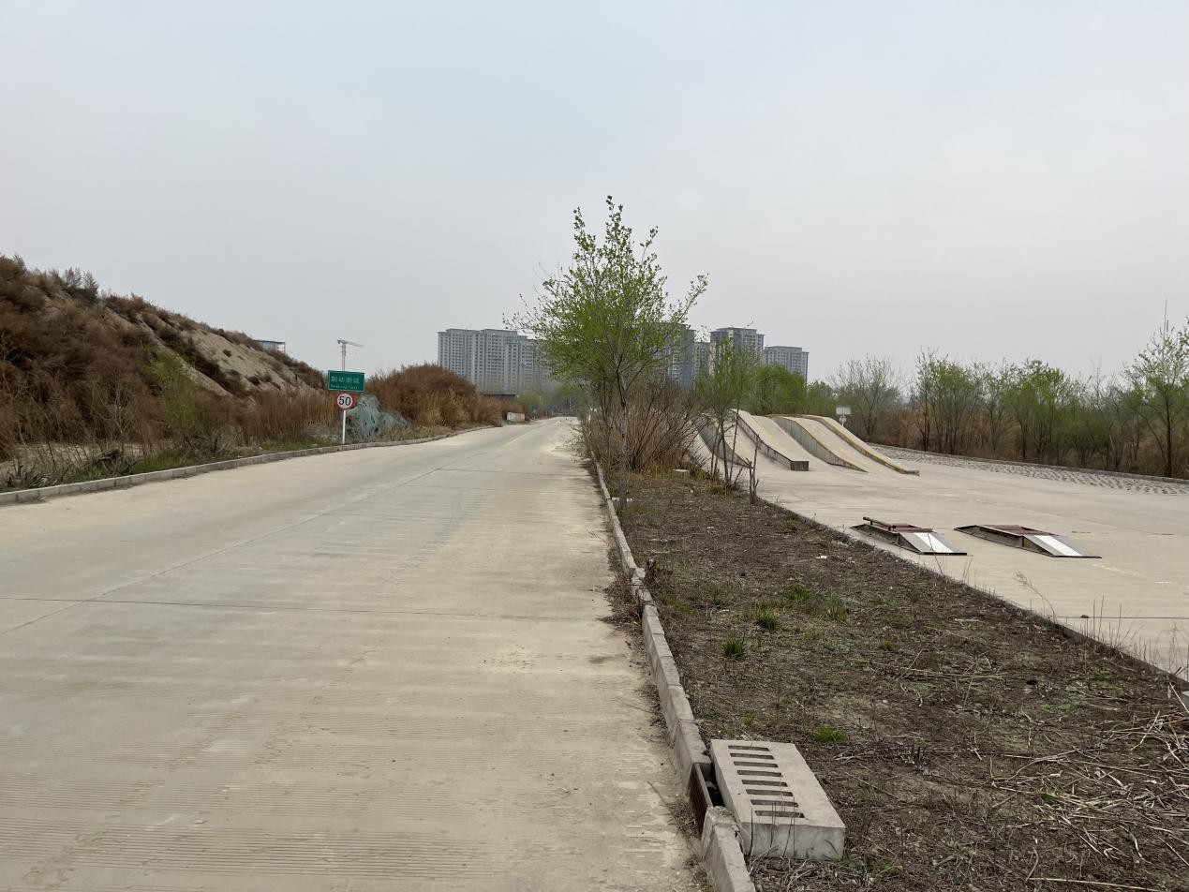
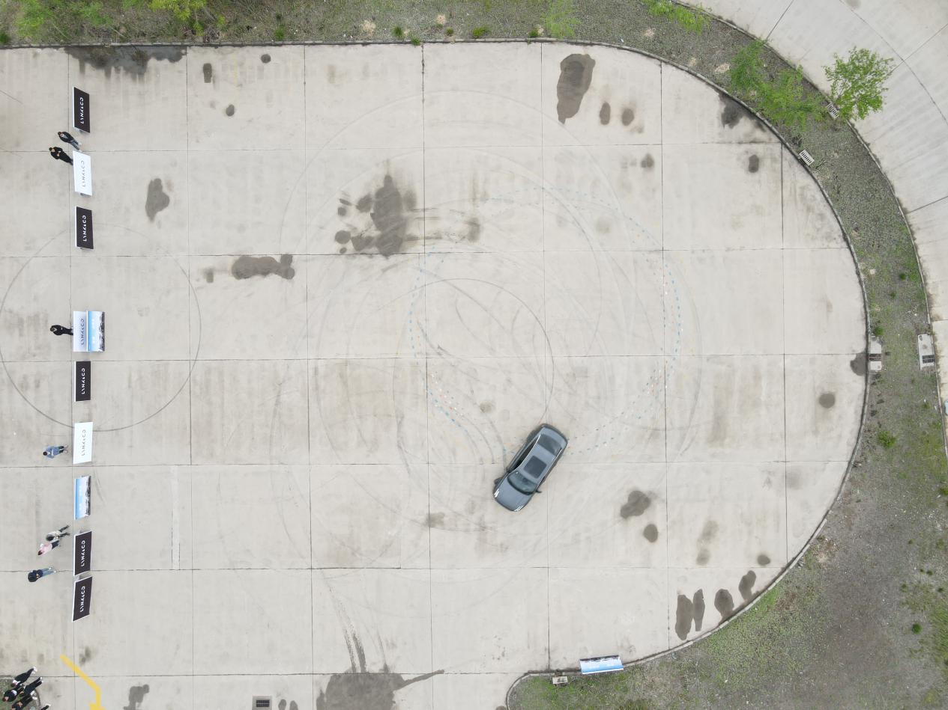
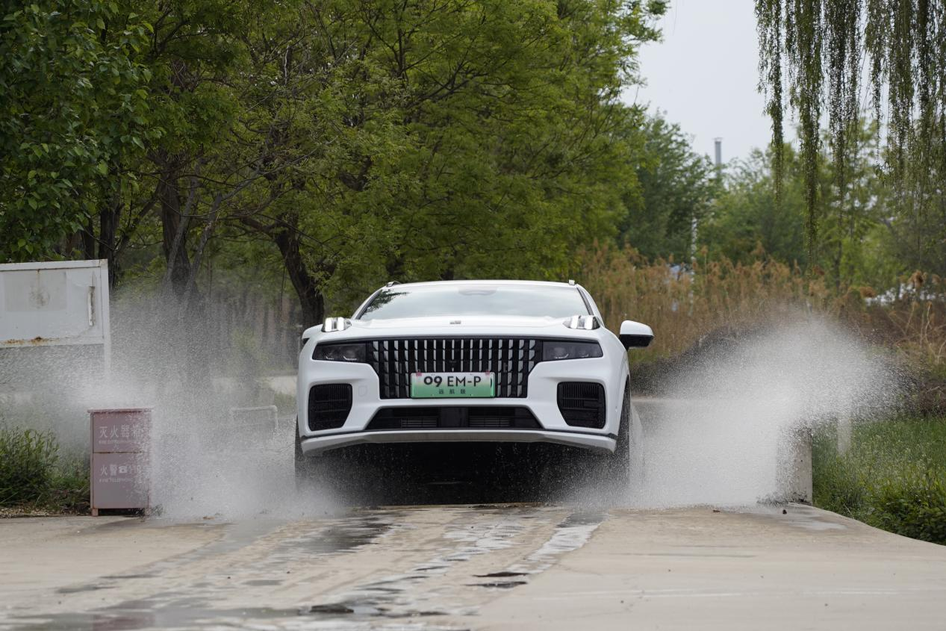
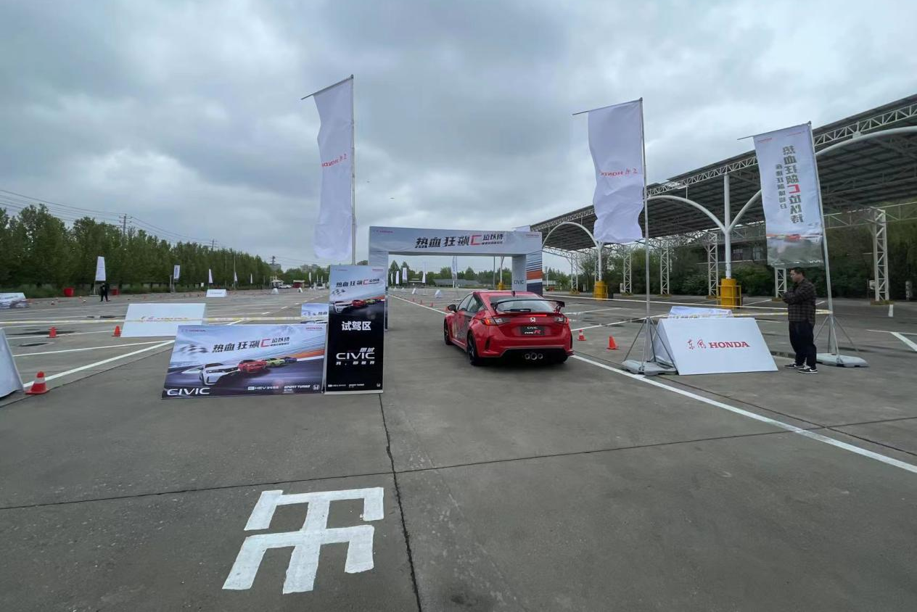
场地实景图
场地实景图
场地实景图
领克低碳焕新试驾会
领克低碳焕新试驾会
本田思域狂飙热血试驾会

